Slide 1
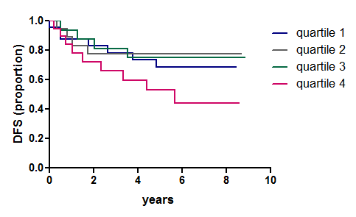
Suppl. Fig. S3

